Slide 1

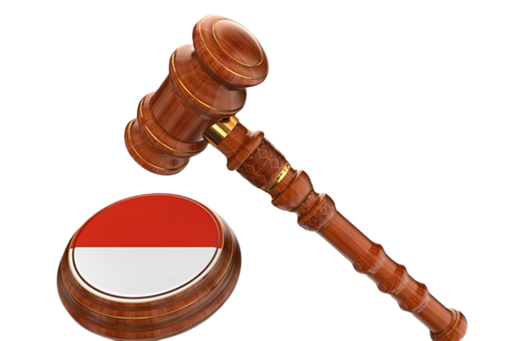
Perikatan yang Lahir dari
Undang-undang
PERTEMUAN KE 6
Eka Chandre Pratiwi, S.H.,M.Kn

Slide 2
Pasal 1233 Kitab Undang-Undang Hukum Perdata (KUHPerdata) merupakan ketentuan fundamental dalam hukum perikatan karena menetapkan sumber lahirnya suatu perikatan. Norma tersebut menyatakan bahwa perikatan lahir karena suatu persetujuan atau karena undang-undang.
“Perikatan, lahir karena suatu persetujuan atau karena undang-undang.”

Slide 3
Perikatan yang lahir karena undang-undang timbul karena hukum memberikan akibat tertentu terhadap suatu peristiwa atau keadaan, tanpa mensyaratkan adanya persetujuan sebelumnya. Dengan demikian, tidak semua hubungan perikatan bersifat kontraktual.

Slide 4
Permasalahan yang Sering Timbul
Persoalan yang paling sering muncul adalah kekeliruan dalam membedakan wanprestasi dan perbuatan melawan hukum. Keberadaan perjanjian tidak selalu berarti seluruh tindakan yang merugikan pihak lain hanya dapat dianalisis sebagai wanprestasi. Sebaliknya, keberadaan hubungan kontraktual juga tidak secara otomatis menghapus kemungkinan adanya kewajiban hukum lain di luar kontrak.

Slide 5
Perikatan Timbul Karena Undang-undang Akibat Perbuatan Manusia
Perikatan Timbul Karena Undang-undang Saja
Notes:
Pasal 1352 KUHPerdatas

Slide 6
Pasal 1353 KUH Perdata, perikatan yang timbul dari undang-undang sebagai akibat dari perbuatan orang timbul dari perbuatan halal atau dibolehkan oleh hukum (rechtmatige daad).
wakil tanpa kuasa (zaakwarneming) Pasal 1354 KUHPerdata;
  pembayaran yang tidak terutang (overschuldidge betaling)Pasal 1359 KUHPerdata;
  perikatan wajar atau perikatan alam (natuurlijke verbintenis) Pasal 1791 KUHPerdata.
yang terbit dari perbuatan melanggar hukum (onrechtmatige daad).

Slide 11
END ☺
TERIMA KASI

